Slide 1
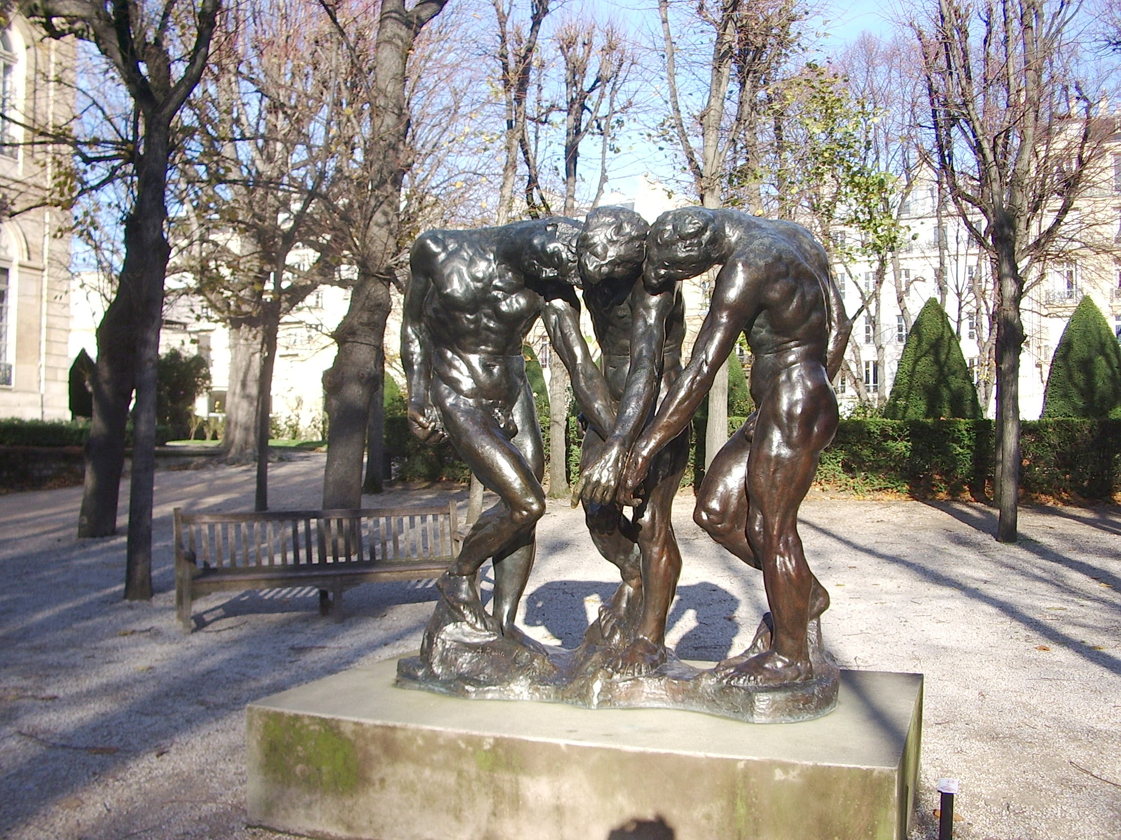
Universidade de São Paulo
Faculdade de Medicina de Ribeirão Preto
Departamento de Patologia e Medicina Legal
Formação Humanística II
Fundamentos de Bioética
Edson Garcia Soares
(com a colaboração de Rodin)
FMRP/USP
The three shades

Slide 2
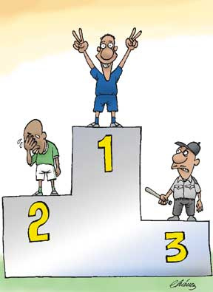
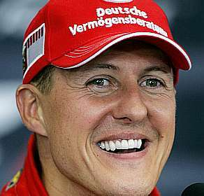
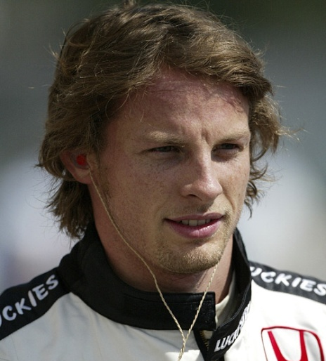
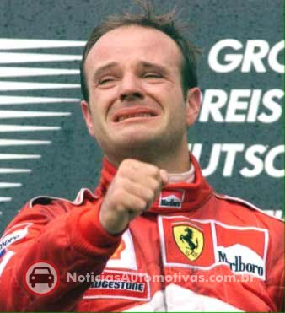
Por que o demérito ao segundo colocado?
Michael Schumacher
Jenson Button
http://cmat4ever.blogspot.com/2009/02/marco-teles-52.html
Rubens Barrichello
Lewis Hamilton
Felipe Massa

Slide 3
Vencer na vida é ser o melhor?
"Gosto de levar vantagem em tudo, certo? Leve vantagem você também"
(Lei de Gérson, 1976)

Slide 4
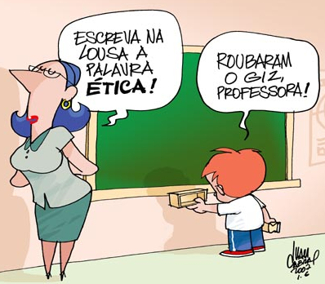
Que atitude precisamos ter na busca dos valores do homem tentando modificar o estado atual de deterioração humana e ambiental?
O resgate da
dignidade humana
só poderá ser conseguido buscando os
valores humanos essenciais
através de uma
atitude ética
http://www.panoramablogmario.blogger.com.br/AUTO_ivan_etica.jpg

Slide 5
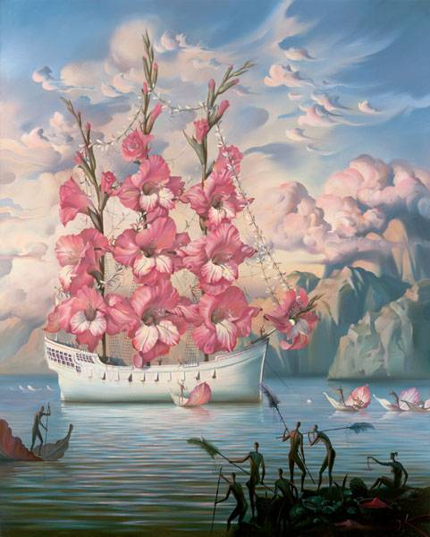
“Um homem se humilha se castram seu sonho.
Seu sonho é sua vida e vida é trabalho.
E sem o seu trabalho o homem não tem honra,
e sem a sua honra se morre, se mata.
Não dá prá ser feliz, não dá prá ser feliz.”
(Gonzaga Jr., 1983)
Quantos homens estão, neste momento, buscando resgatar a dignidade perdida? Que outro caminho pode haver para conseguir a felicidade senão o exercício da cidadania plena?
Jim Warren

Slide 6
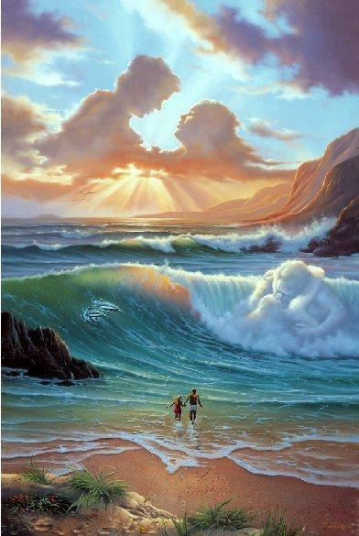
Valor (do latim, valere) é uma crença duradoura em um modelo específico de conduta ou estado de existência, que é pessoalmente ou socialmente adotado, e que está embasado em uma conduta preexistente (Rokeach, 1973; apud Cohen e Segre, 1999)
Moral: 1) seus valores não são questionados; 2) eles são impostos; 3) a desobediência às regras pressupõe um castigo (Cohen e Segre, 1999)
Jim Warren

Slide 7
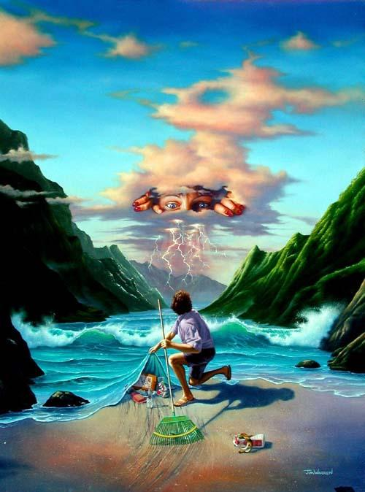
Atitude ética
ética moralista: se confunde com a moral
ética espontânea: fundamentada, entre outras coisas, na sabedoria e no amor complementados pela razão, mas predominando a sensibilidade, na liberdade de escolha e responsabilidade, nos valores intrínsecos, no relativismo do certo-errado, surgindo como lei natural ou divina, calcada na bioética, apresentando sistemas abertos, baseada em valores universais que transcendem o indivíduo, a família, a nação e mesmo o gênero humano, seguindo a consciência universal e com características libertadoras
(Weil, 1998)
Jim Warren

Slide 8
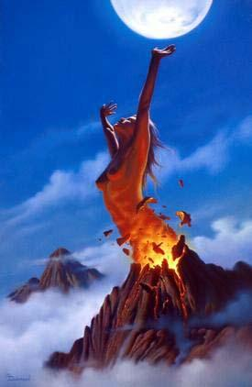
BIOÉTICA
É a ciência que cuida dos valores humanos essenciais com abordagem transdisciplinar envolvendo particularmente as ciências biológicas e humanas, investigando as condições necessárias para manutenção de uma vida digna ao ser humano e demais seres vivos, incluindo nesse estudo a preservação do meio que garante essa qualidade de vida
Jim Warren

Slide 9
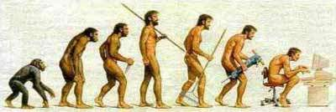
O homem evoluiu no decorrer dos tempos?
Cartoon Classics
(cartoons mais premiados do mundo)
O final do século passado e este início de milênio estão sendo marcados pelo desrespeito à sacralidade da vida com alta mortalidade humana causada pela imprudência, marginalidade e guerras em nome do nacionalismo ou de posturas religiosas
É paradoxal chegarmos a um momento onde temos a tecnologia mais avançada que jamais o mundo teve e não temos a sabedoria para aproveitar essa tecnologia na preservação de nossa espécie e do ambiente
(Soares, 2001)

Slide 10
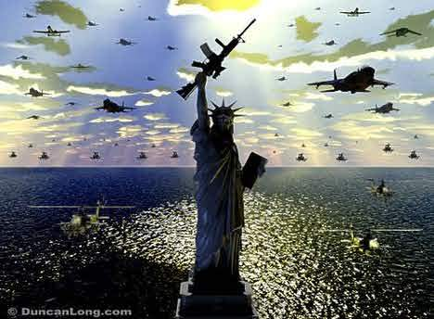
Somos éticos?
Cartoon Classics
(cartoons mais premiados do mundo)

Slide 11
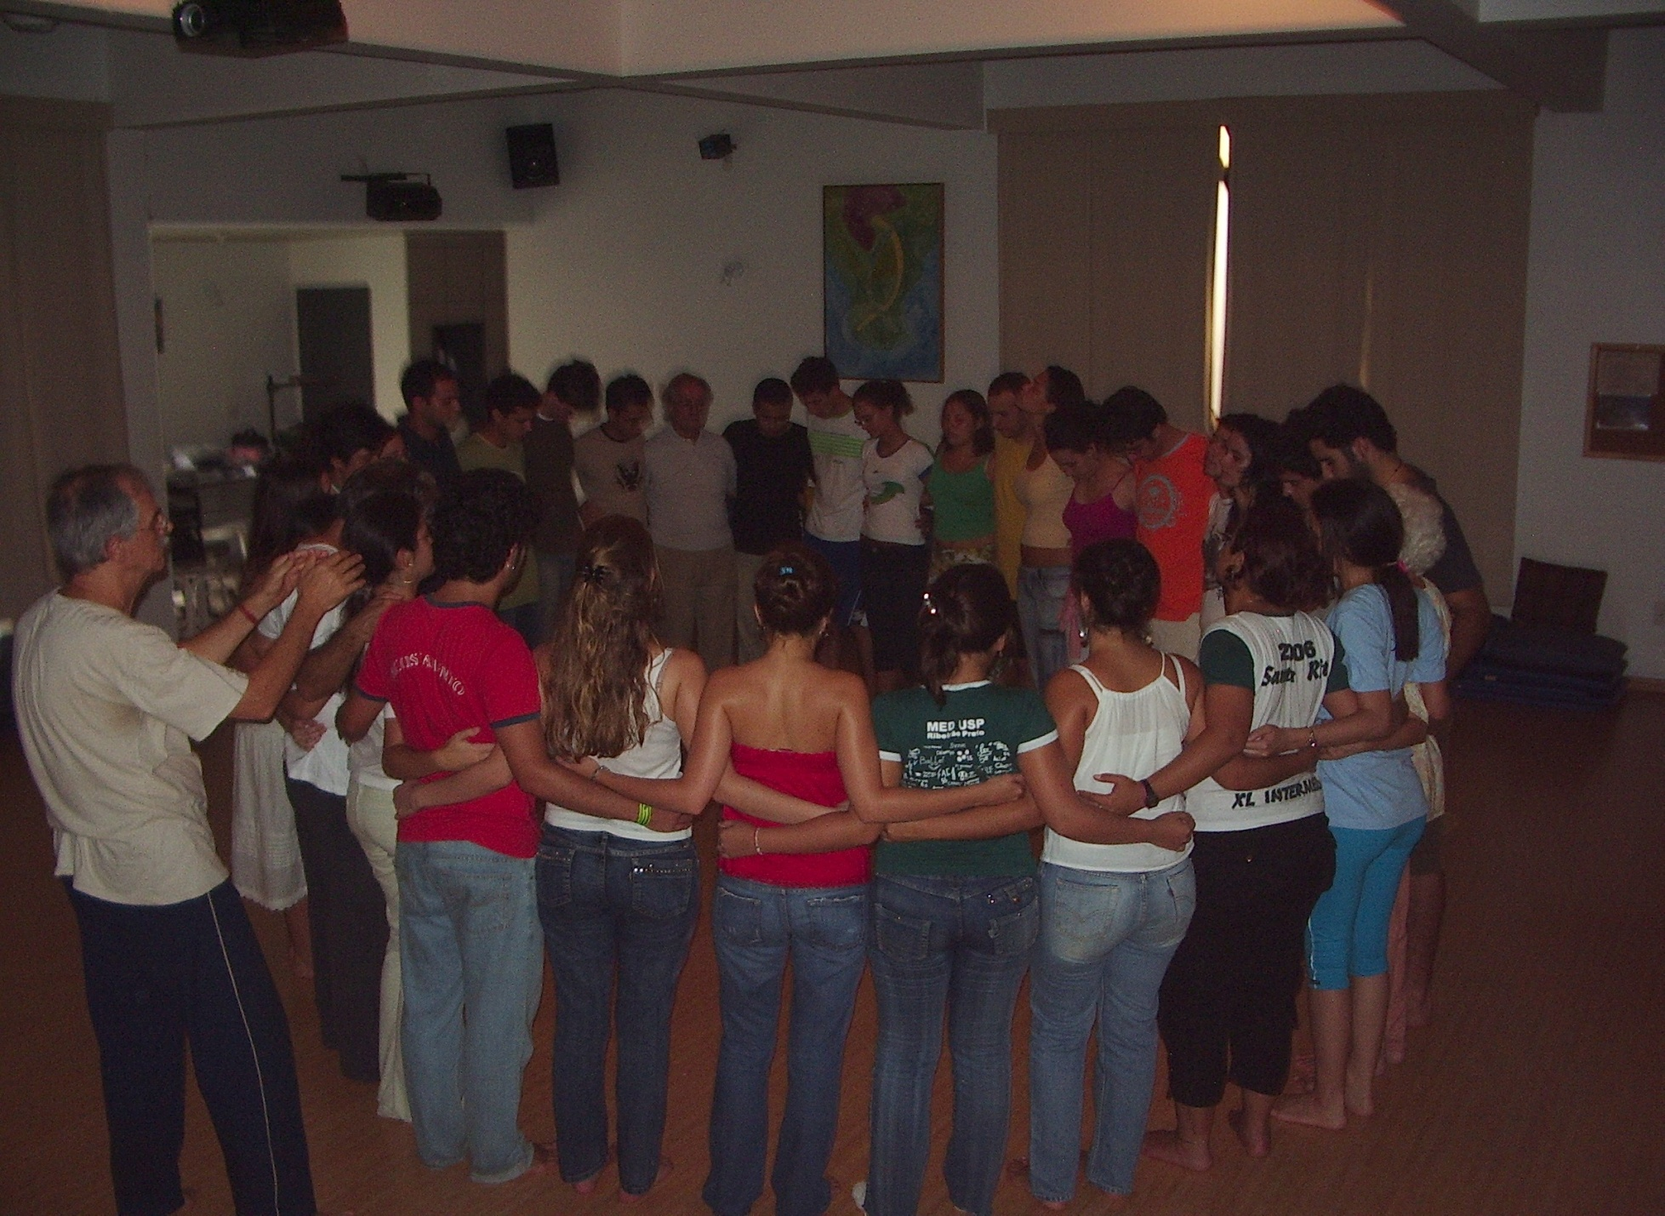
PRINCÍPIO BIOCÊNTRICO
É a conexão imediata com as leis universais que conservam os sistemas vivos e permitem a evolução da vida

Slide 12
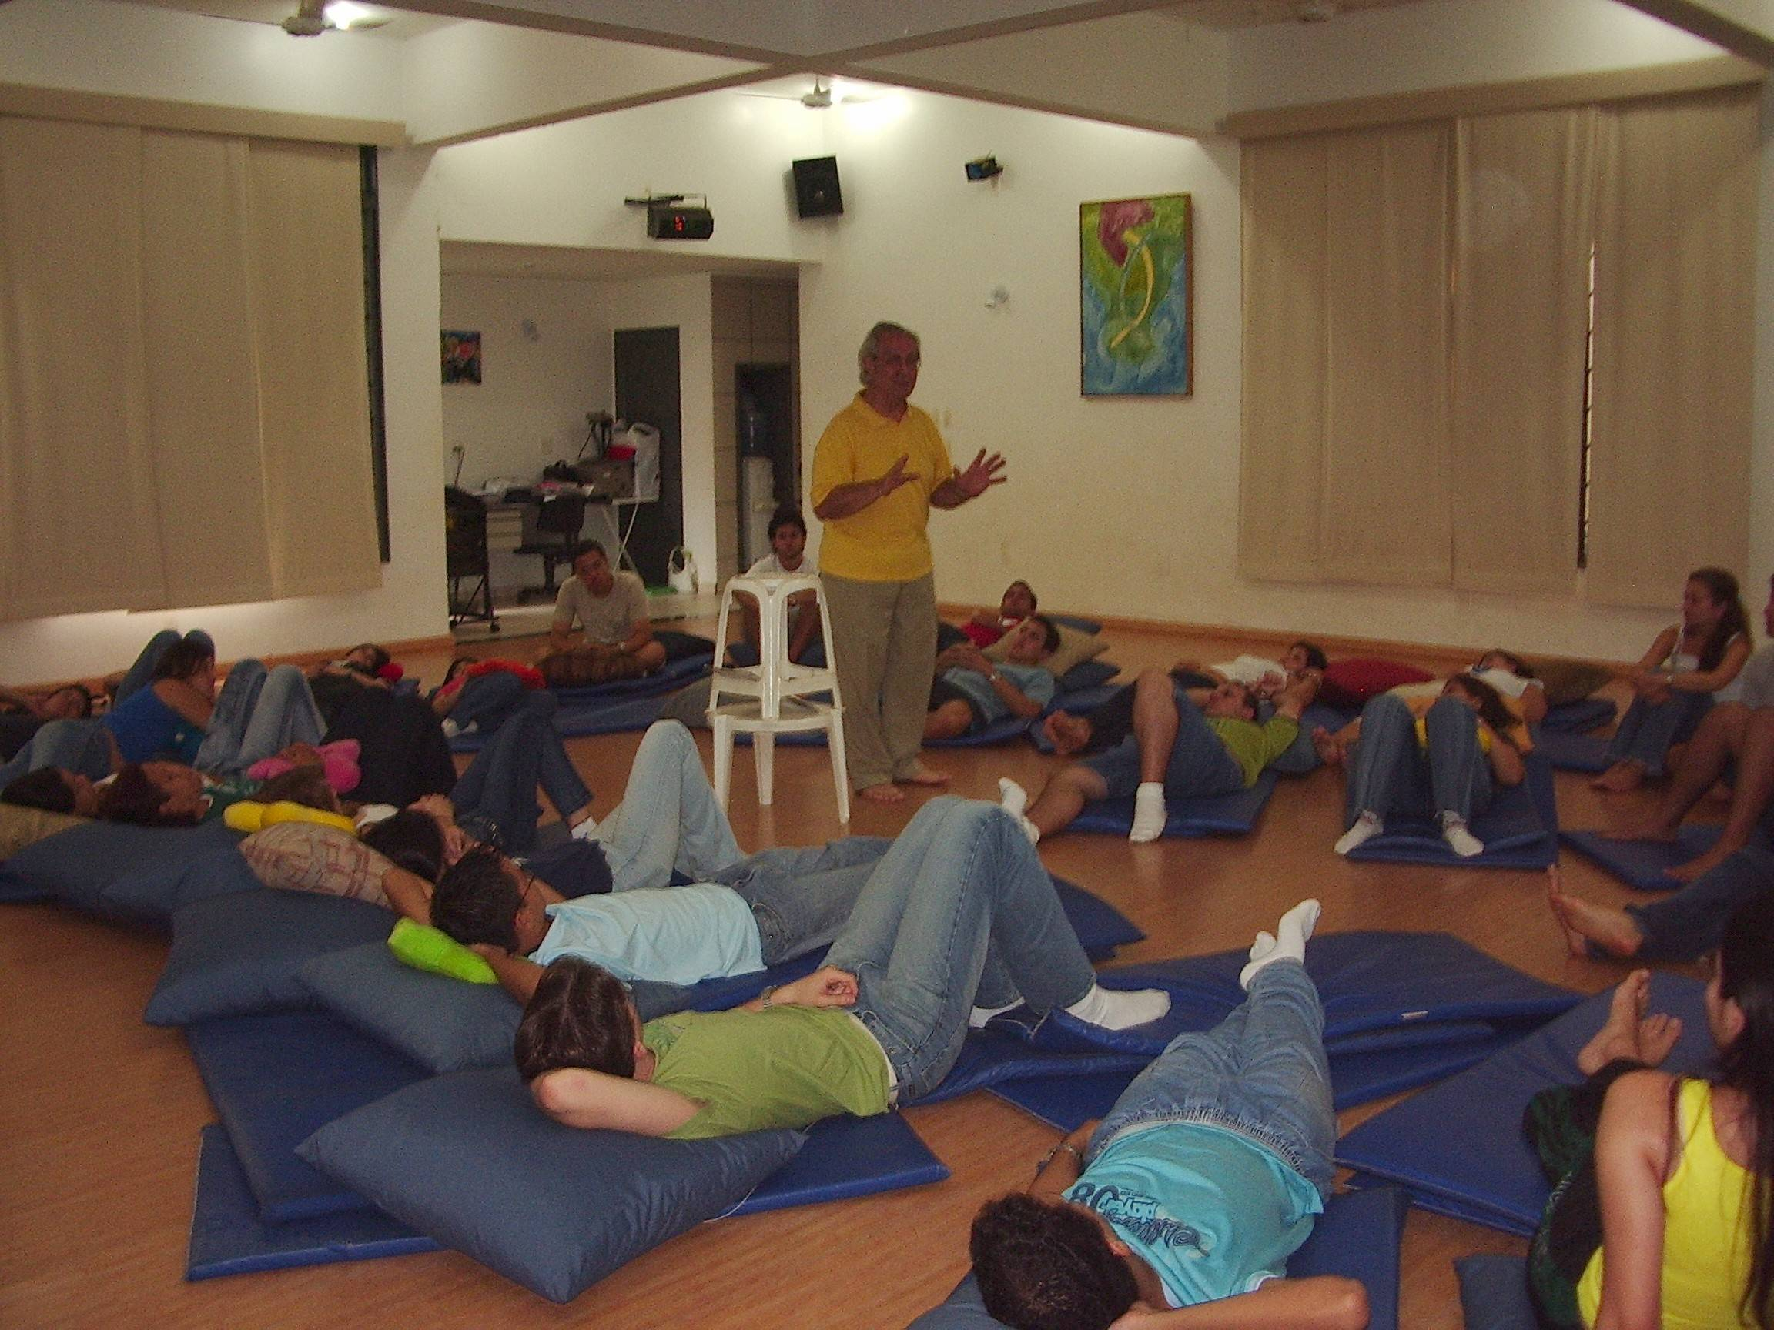
PRINCÍPIO BIOCÊNTRICO
É um estilo de sentir e de pensar que toma como ponto de partida, e como referência existencial, a vivência e a compreensão dos sistemas viventes
( Toro, 1991)

Slide 13
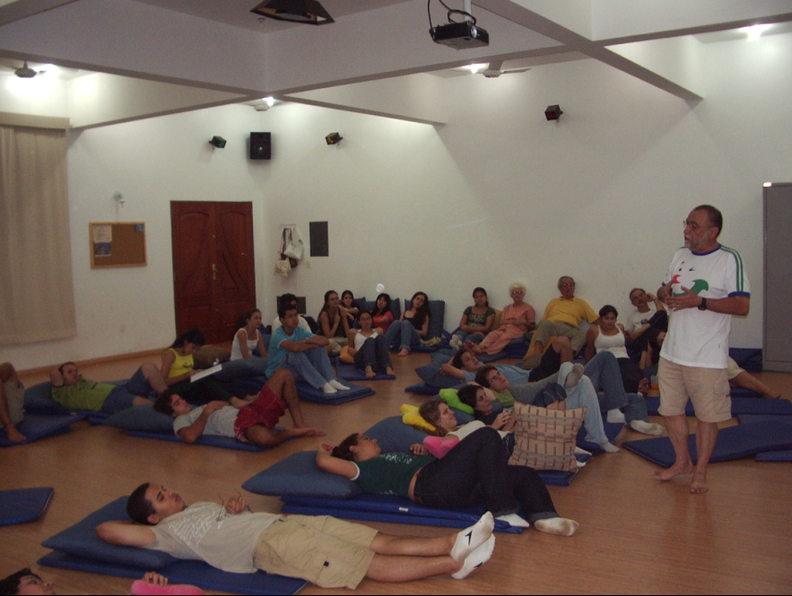
PRINCÍPIO BIOCÊNTRICO
É um ponto de partida para estruturar as novas percepções e as novas ciências do futuro. Prioridade ao vivente, ilusão do determinismo físico e abandono progressivo do pensamento linear, para entrar na percepção topológica e na poética da similaridade ( Ribas 1994)

Slide 14
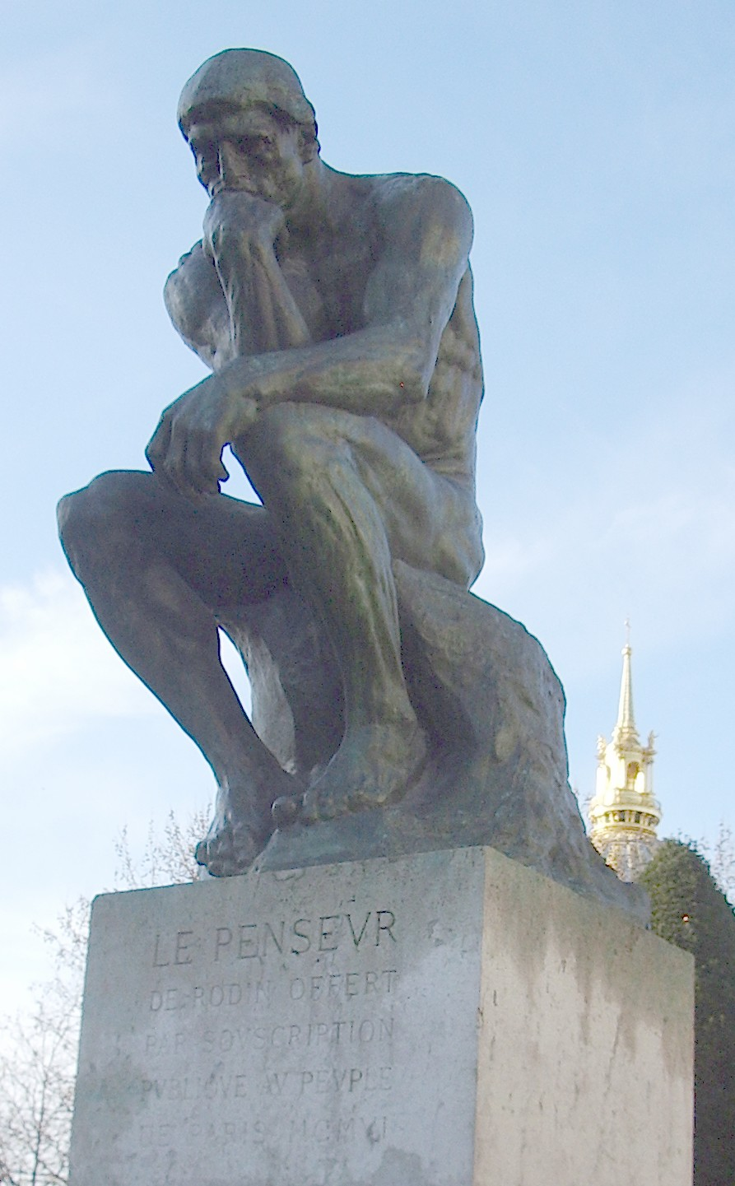
O homem precisa compreender que é um componente de um sistema vivente maior, que suas ações são capazes de modificar esse sistema vivente e, por outro lado, ele está sujeito às modificações do sistema
A harmonia desse sistema, portanto, depende da maneira como o indivíduo se comporta consigo mesmo, com o outro e com o meio onde vive
Há múltiplas formas de buscar essa harmonização como:
tai-chi-chuan
orações
meditação
biodança
psicoterapia
reiki
exercícios físicos
ioga
etc

Slide 15
Bioética Vivencial:
atividade transformante e autotransformadora
Princípio biocêntrico de Toro
Teoria socionômica de Moreno
Fundamentos holísticos - UNIPAZ (Leloup, Crema e Weil)
Orientação não diretiva de Carl Rogers
O sentido da vida de Viktor Frankl

Slide 16
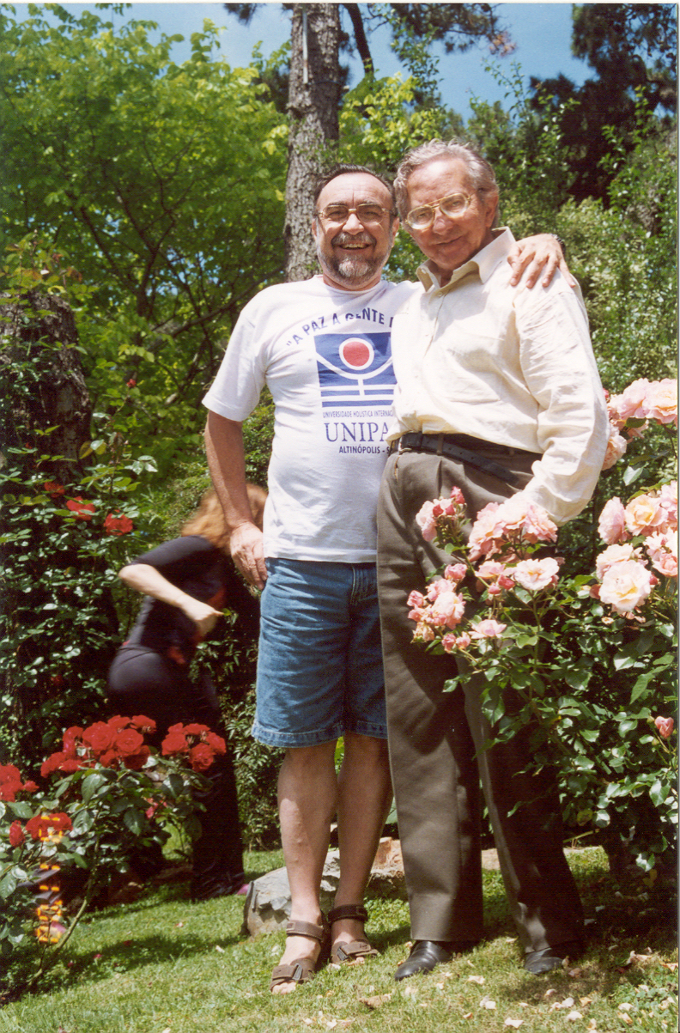
BIODANÇA É:
Um sistema de integração afetiva, renovação orgânica e reaprendizagem das funções originárias de vida, através da música, movimento e comuni-cação em grupo
Esse sistema foi criado nos idos dos anos 60, pelo psicólogo e antropólogo chileno Rolando Toro (esse aí à direita)

Slide 17
Quais são as linhas de vivência da biodança?
Vitalidade
Sensualidade
Afetividade
Criatividade
Transcendência

Slide 18
“Somos por demais solitários em meio a um caos coletivista. É uma maneira de ser ausente, mesmo com toda nossa presença. No ato de não olhar, de não escutar, de não tocar o outro, despojamo-nos sutilmente de sua identidade; estamos com o outro, mas o ignoramos. Essa desqualificação, consciente ou inconsciente, encerra a patologia do Eu. Celebrar a presença do outro, exaltá-la no encanto essencial do encontro é, talvez, a única possibilidade saudável”. – Rolando Toro
TORO R. Biodanza. Editora Olavobrás/EPB, 2002

Slide 19
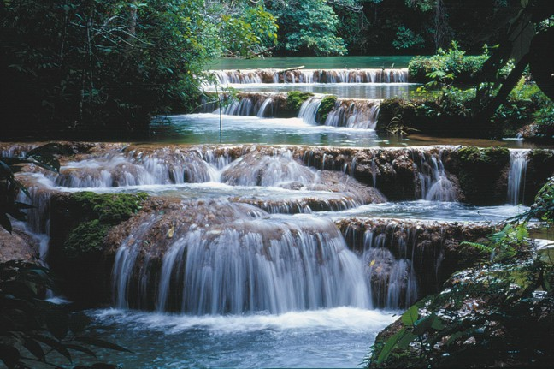
Epitáfio
Sérgio Britto
Interpretação: TITÃS

Slide 20
Devia ter amado mais Ter chorado mais
Ter visto o sol nascer

Slide 21
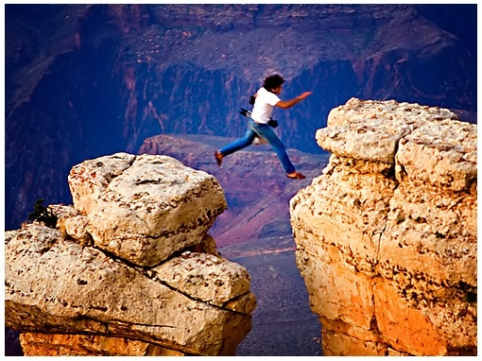
Devia ter me arriscado mais, e até errado mais Ter feito o que eu queria fazer

Slide 22
Queria ter aceitado as pessoas como elas são
Cada um sabe a alegria, e a dor que traz no coração

Slide 23
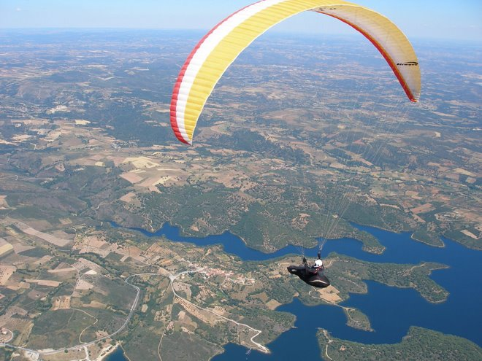
O acaso vai me proteger... Enquanto eu andar distraído... O acaso vai me proteger... Enquanto eu andar...

Slide 24
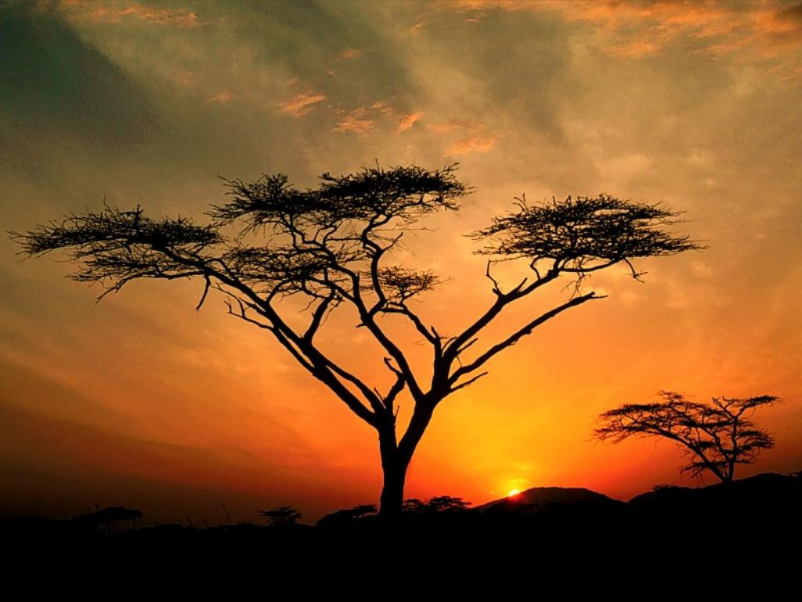
Devia ter complicado menos, trabalhado menos Ter visto o sol se por...

Slide 25
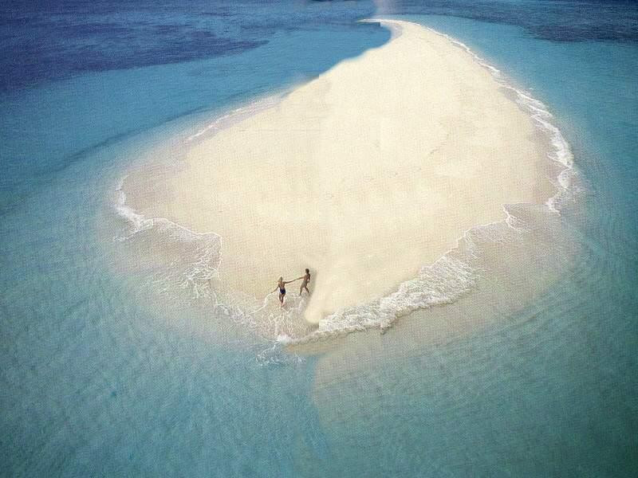
Devia ter me importado menos, com problemas pequenos... Ter morrido de amor!

Slide 26
Queria ter aceitado a vida como ela é, A cada um cabe alegrias, e a tristeza que vier...

Slide 27
O acaso vai me proteger... Enquanto eu andar distraído... O acaso vai me proteger... Enquanto eu andar...

Slide 28
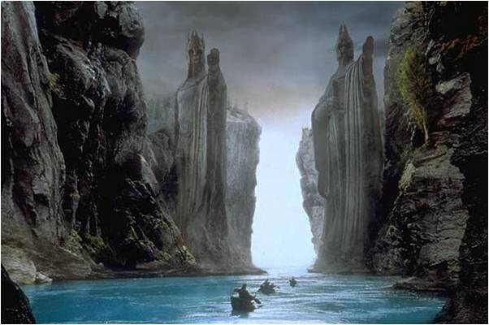
O acaso vai me proteger... Enquanto eu andar distraído... O acaso vai me proteger... Enquanto eu andar...

Slide 29
Devia ter complicado menos, trabalhado menos Ter visto o sol se por...

Slide 30
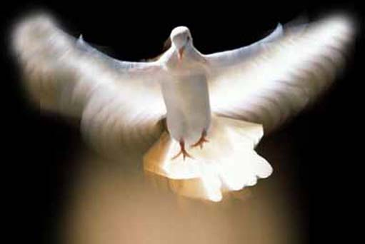
A Rede Internacional UNIPAZ é composta por diversas unidades no Brasil, Argentina, Equador, Portugal, França, Bélgica e Honduras e foi criada para disseminar uma Cultura de Paz, promovendo a inteireza do ser a partir do paradigma transdisciplinar e holístico
Oferece um curso de Formação Holística de Base, o Programa Beija-Flor e os encontros do Colégio Internacional dos Terapeutas (CIT). É a unidade na diversidade
A UNIPAZ é um movimento sem fins lucrativos, cujo objetivo maior é a introdução de uma nova consciência. Esta meta atende ao acordo na Declaração de Veneza da UNESCO (1986) e na Carta de Brasília (1997)
http://www.orion.med.br/unipazce/paz.jpg

Slide 31
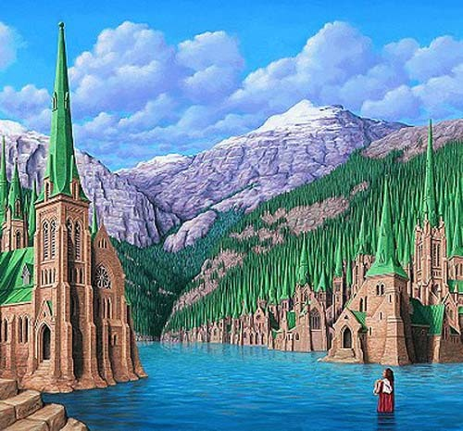
Trilogia integrativa da UNIPAZ
1. A Paz consigo próprio (Ecologia e Consciência individuais), sobre os planos do corpo, das emoções e do espírito
2. A Paz com os outros (Ecologia e Consciência Sociais), sobre os planos da economia, da sociedade e política e da cultura
3. A Paz com a natureza (Ecologia e Consciência do Universo), sobre os planos da matéria, da vida e da informação
Rob Gonçalves
Wilderness gothic

Slide 32
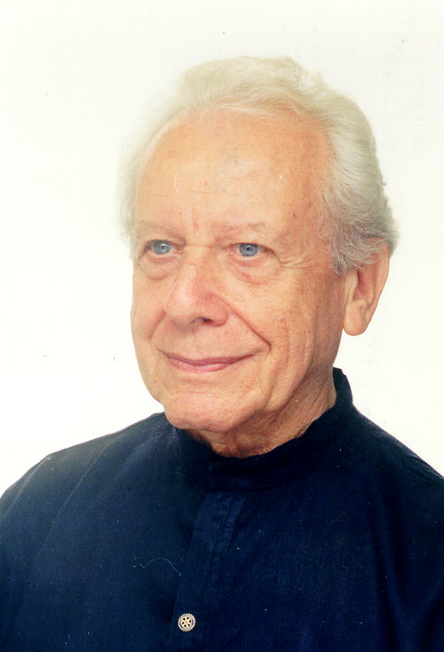
Pierre Weil
Nasceu em 16 de abril de 1924, em Strasbourg, França e faleceu em Brasília, em 10 de outubro de 2008. Doutor em Psicologia pela Universidade de Paris VII
Professor de psicologia social na Universidade Federal de Belo Horizonte
Presidente da Fundação Cidade da Paz desde sua criação em 1987 Reitor da Universidade Holística Internacional de Brasília - UNIPAZ, desde 1988 com o apoio de Monique Thoenig (criadora da primeira Universidade Holística de Paris) e de Jean Yves Leloup, à época Diretor do Centro Internacional da Santa Consolação

Slide 33
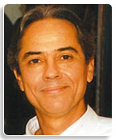
Roberto Crema
Psicólogo e antropólogo do Colégio Internacional dos Terapeutas, analista transacional didata, criador do enfoque da Síntese Transacional. Mentor da Formação Holística de Base da UNIPAZ. Diretor da Holos Brasil. Educador e autor de vários livros, entre os quais "Análise Transacional Centrada na Pessoa", "Introdução à visão holística" e "Saúde e plenitude". Atual reitor da UNIPAZ

Slide 34
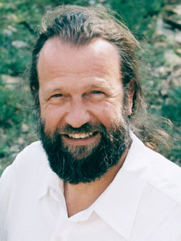
Jean-Yves Leloup
Doutor em Psicologia, Filosofia e Teologia, escritor, conferencista, dominicano e depois padre ortodoxo
Aprofundamento dos textos sagrados
Abordagem sobre a espiritualidade no quotidiano
Formação pluridisciplinar de rara complementaridade
Membro da organização das Tradições Unidas
Doutor honoris causa em ciências da Universidade de Colombo (Sri Lanka)
Especialista em antropologia fundamental
Autor de mais de cinqüenta livros

Slide 35
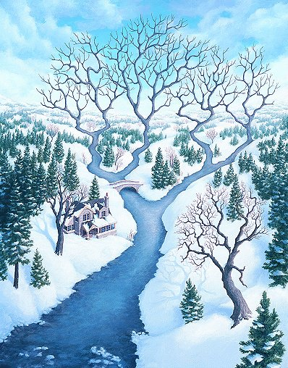
O que é holismo?
Weil (1989) lembra que a palavra holismo foi usada no início do século por Smuts para indicar uma força modeladora do ser e que o termo holopoiesis responde à necessidade de definir a tendência do “todo” se formando em cada uma de suas “partes”
Rob Gonçalves
Tributaries

Slide 36
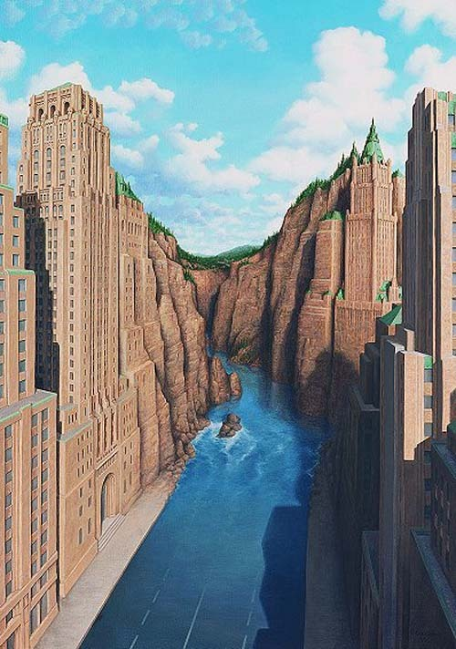
O que é holoepistemologia?
É uma nova racionalidade que integra e vai além da epistemologia cartesiana e da concepção dialética clássica. É o surgimento de uma nova abordagem de transdisciplinaridade, preconizada pelo físico Basarab Nicolescu, como um retorno evolutivo à visão orgânica e integrada dos pré-socráticos
Crema (1989)
Rob Gonçalves
Canyon

Slide 37
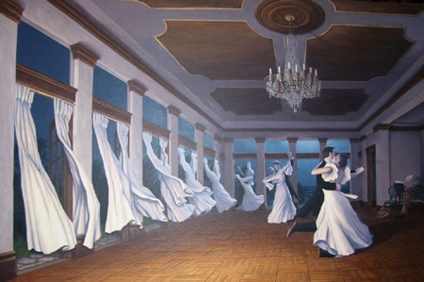
TRANSDISCIPLINARIDADE
Tal como toda a ciência, a nova transdisciplinaridade jamais irá veicular certezas absolutas, mas através de um permanente questionamento do “real”, levará à elaboração de um enfoque aberto, em permanente evolução, que irá se nutrir de todos os conhecimentos humanos e que irá recolocar o homem no centro das preocupações do homem
Basarab Nicolescu
Diniz da Gama, 2008
Rob Gonçalves
The Dancing Wind

Slide 38
Em que mundo estamos vivendo?

Slide 39
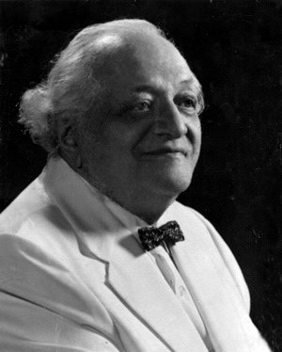
TEORIA SOCIONÔMICA
Jacob Levi Moreno
Conserva Cultural
Papel
Espontaneidade
Criatividade

Slide 40
“Um encontro de dois: olhos nos olhos, face a face E quando estiveres perto, arrancar-te-ei os olhos e colocá-los-ei no lugar dos meus, e arrancarei meus olhos para colocá-los no lugar dos teus, então ver-te-ei com teus olhos e tu ver-me-ás com os meus. Assim até a coisa comum serve o silêncio E o nosso encontro permanece a meta sem cadeias: O lugar indeterminado, em um momento indeterminado A palavra indeterminada para o homem indeterminado”
(Moreno, p.9, 1975), tradução de “Einladung zu einer Begegnung”, p.3, 1914.
http://www.flickr.com/photos/ferreirafrancisjryahoocom/show/with/2166533711/

Slide 41
PSICODRAMA
Jacob Levi Moreno (1890-1974) foi o criador do psicodrama
“Psicodrama é terapia profunda de grupo”. “É o método que atravessa a verdade da alma através da ação” (Moreno, 1999, p.97-98)
Para a sua realização são utilizados cinco instrumentos:
❖ o cenário
❖ o protagonista
❖ o diretor terapêutico
❖ o ego-auxiliar
❖ e o público
http://www.flickr.com/photos/ferreirafrancisjryahoocom/show/with/2166533711/

Slide 42
PAPEL
1. Um papel pode ser plenamente estabelecido, não permitindo liberdade ao indivíduo que o adotou - role-taking -
2. ou aprendido com certo grau de liberdade na sua representação, ou seja, é permitido brincar com o papel para poder aprender com ele - role-playing -
3. ou ainda criado a partir do pré-estabelecido, em que o indivíduo coloca as suas características com um alto grau de liberdade - role-creating -
Moreno, 1975, p.113
http://www.flickr.com/photos/ferreirafrancisjryahoocom/show/with/2166533711/

Slide 43
ESPONTANEIDADE
Do latim , sua sponte: do interior para o exterior
“A espontaneidade opera no presente, aqui e agora; propele o indivíduo em direção à resposta adequada a uma situação nova ou a nova resposta a uma situação antiga.”
Martín, 1986; Moreno, Quem sobreviverá. p.149, v.I
http://www.flickr.com/photos/ferreirafrancisjryahoocom/show/with/2166533711/

Slide 44
CONSERVA CULTURAL
Do latim: con + servare = guardar, cultura preservada
“Uma conserva cultural é a matriz, tecnológica (livros) ou humana, em que uma idéia criadora é guardada para sua preservação e repetição”
Moreno, Psicodrama, p. 175.
http://www.flickr.com/photos/ferreirafrancisjryahoocom/show/with/2166533711/

Slide 45
CRIATIVIDADE
A capacidade criadora (produto acabado) é ativada pela espontaneidade, que por sua vez,se põe em movimento pelo pré aquecimento (liberação da espontaneidade)
Portanto, a espontaneidade não se transforma na criação, mas atua nela. (catalizador)
http://www.flickr.com/photos/ferreirafrancisjryahoocom/show/with/2166533711/

Slide 47
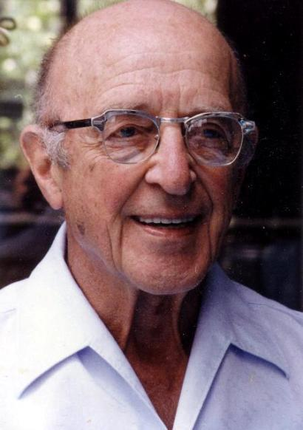
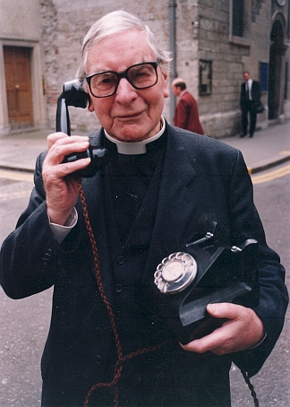
Carl Ransom Rogers
(1902, Oak Park, Illinois - 1987, La Jolla, Califórnia,EUA),
psicopedagogo e pensador
Orientação não diretiva
Abordagem centrada na pessoa
Tornar-se pessoa
Edward Chad Varah
(1911, Barton-upon-Humber, Lincolnshire, Inglaterra - 2007, Basingstoke, Hampshire, Inglaterra)
Sacerdote da igreja Anglicana, fundou “The Samaritans”, organização não-religiosa, oferecendo suporte telefônico para ajudar suicidas e desesperados, em 1953

Slide 48
Orientação não diretiva
Pessoa aberta à experiência, vivendo de maneira existencial, tornando-se ela mesma
Consideração positiva incondicional: receber a aceitar a pessoa como ela é e expressar uma consideração positiva por ela
Empatia: capacidade de se colocar no lugar do outro, ver o mundo através dos olhos dele e procurar sentir como ele sente
Congruência: coerência interna do terapeuta
Abordagem centrada na pessoa
Cada pessoa possui em si mesmo as respostas para as suas inquietações e a habilidade para resolver seus problemas. O sentimento de pena e o determinismo são maneiras de negar a capacidade de realização de cada indivíduo
Tornar-se pessoa
Todos os homens são bons na sua essência, e todo o aprendizado deveria ser organizado no sentido do indivíduo para o meio, e não o contrário

Slide 49
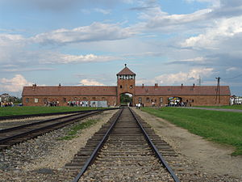
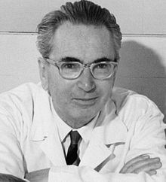
Logoterapia
Viktor Emil Frankl (Viena, 26/03/1905 - 02/09/1997) médico psiquiatra austríaco, fundador da escola da Logoterapia, que explora o sentido existencial do indivíduo e a dimensão espiritual da existência
1942 - Viktor, sua mulher grávida e família, por serem judeus, são deportados para diferentes campos de concentração (Auschwitz, Dachau, Bergen-Belsen) na Segunda Guerra Mundial. Sua mulher, seus pais e irmão morreram no Holocausto nazista. Esta experiência pessoal desumanizadora será marcante em sua obra terapêutica e em seus escritos, tendo sido capaz de manter a liberdade do espírito
http://http://citadino.blogspot.com.br/2007/10/bergen-belsen-um-campo-de-convalescena.html

Slide 50
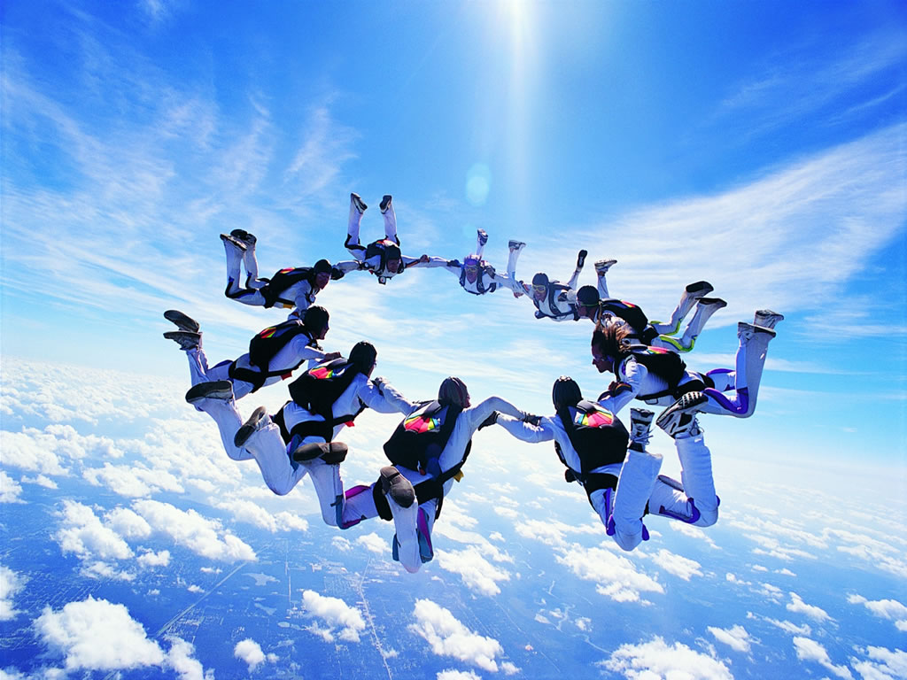
Princípios fundamentais da logoterapia:
A liberdade da vontade
A vontade de sentido - vontade de poder (Nietzsche) e vontade de prazer (Frankl) estudadas pelas psicologias de Adler e Freud, respectivamente
O sentido da vida - busca do sentido como uma cura para o sofrimento provocado pelo vazio existencial
http://juliamorandi.blogspot.com.br/2010/06/liberdade-e-o-oxigenio-da-alma.html

Slide 51
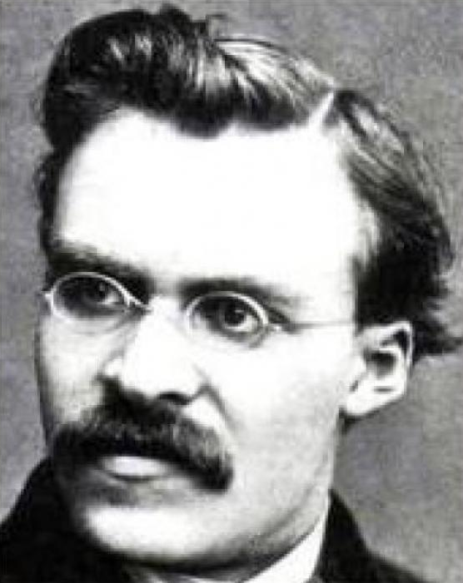
“Aqueles que têm um porque para viver, apesar da adversidade, resistirão”
Friederich Nietszche
“Quem tem um porque,
enfrenta qualquer como”
Viktor Emil Frankl

Slide 52
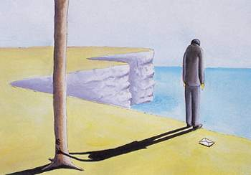
Você sabe ouvir um pedido de socorro?
Cartoon Classics
(http://www.scribd.com/doc/2167821/Cartoon-Classics-Otimas-charges)

Slide 53
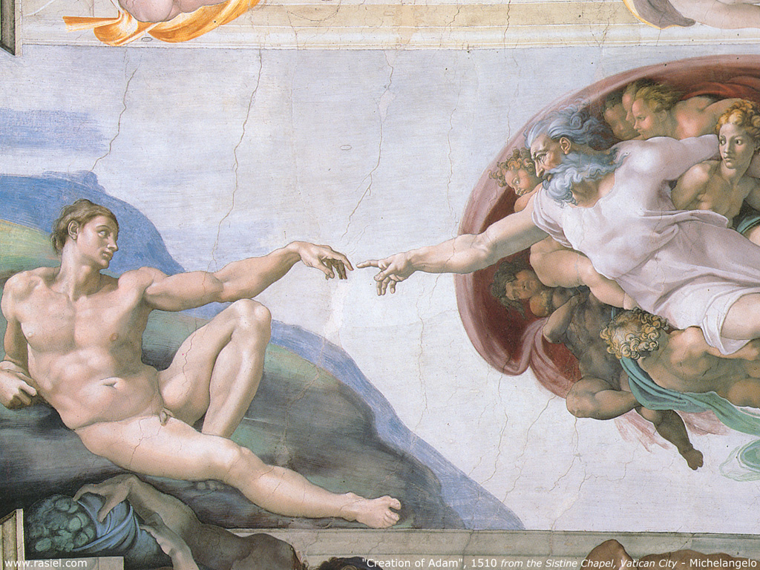
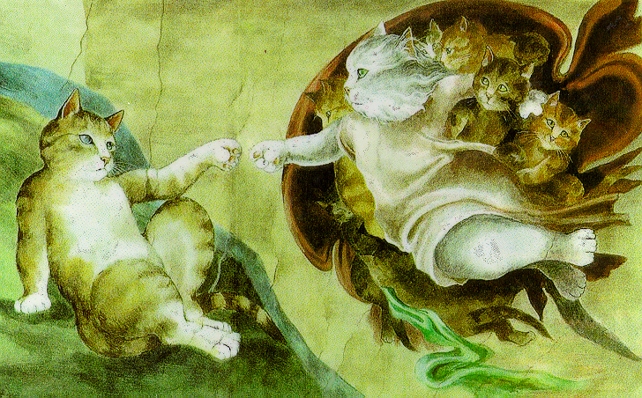
A Criação de Adão - Michelangelo
Yin-Yang Harmony Rick Faist
“A arte da vida consiste em fazer da vida uma obra de arte”
(Mahatma Gandhi)
Autor desconhecido

Slide 54
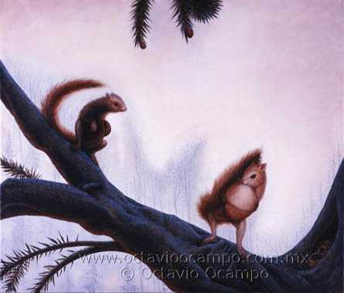
Obrigado
Octavio Ocampo
egsoares@fmrp.usp.br

